Slide 1
Hvordan eu former danmark v/ Susanna Dyre-Greensite, Politisk Konsulent, solutions.sanna@gmail.com
Notes:
EU- medlemskapet har påvirket det danske samfunnet innen arbeidsliv, helse og sosial, innvandring, hva kommunene kan bestemme, og hva Danmark kan bestemme utenrikspolitisk

Slide 2
Agenda
Introduktion
Danmarks EU-medlemskab
Arbejdsliv
Social
Velfærd og kommunal selvbestemmelse
Udenrigs- og forsvarspolitik
Notes:
EU- medlemskapet har påvirket det danske samfunnet innen arbeidsliv, helse og sosial, innvandring, hva kommunene kan bestemme, og hva Danmark kan bestemme utenrikspolitisk

Slide 3
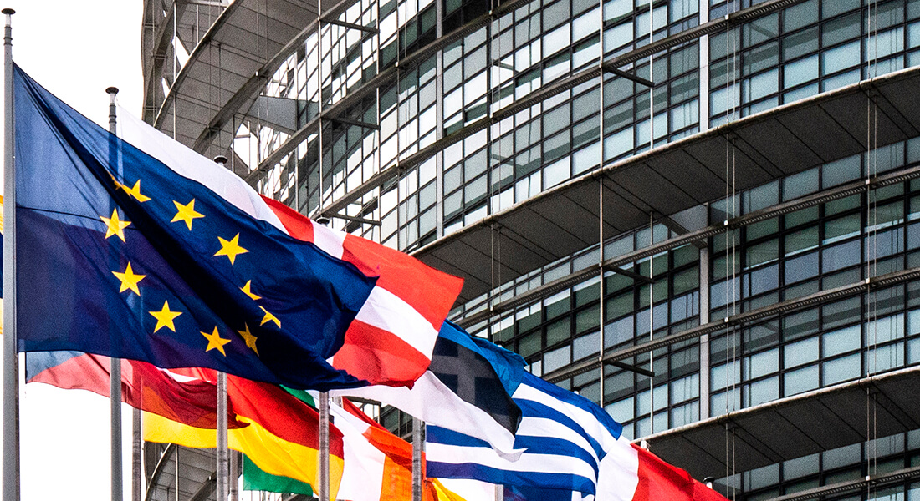
Introduktion
Susanna Dyre-Greensite, statskundskaber, politisk rådgiver, tidligere leder af Folkebevægelsen mod EU
EU påvirker stort set alle dele af det danske samfund
Notes:
Selv kolonihaver
Størstedelen af alle love kommer direkte eller indirekte fra EU

Slide 4
Danmarks EU-medlemskab
Folkeafstemning i 1972 → 63,4% ja, 36,6% nej
8 folkeafstemninger siden, inkl. 3x nej
    1992: Maastricht – det store Nej
    1993: Indførte forbehold
  Fælles for folkeafstemningerne: pengene og etablerede institutioner næsten udelukkende på ja-siden
  Folkeafstemningernes hyppighed + stor nej bevægelse gjorde Danmark kendt som et forbeholdet EU-medlem historisk
  Nu er danskerne blandt de mest EU-positive
Notes:
1972 (Ja): Medlemskab af EF (63,3% ja).
1986 (Ja): EF-pakken (Vejledende folkeafstemning).
1992 (Nej): Maastricht-traktaten (Nej-flertal).
1993 (Ja): Edinburgh-aftalen (Danner grundlag for de 4 danske forbehold). Norsk:undtakk
1998 (Ja): Amsterdam-traktaten.
2000 (Nej): Indførelse af Euroen.
2009 (Ja): Lov om ændring af tronfølgeloven (ikke-EU, men ofte forbundet i tidsperiode) / Patentdomstolen (2014) var en anden (Opdatering: 2014 stemtes ja til Patentdomstolen).
2015 (Nej): Omdannelse af retsforbeholdet til en tilvalgsordning.
2022 (Ja): Afskaffelse af forsvarsforbeholdet.

Slide 5
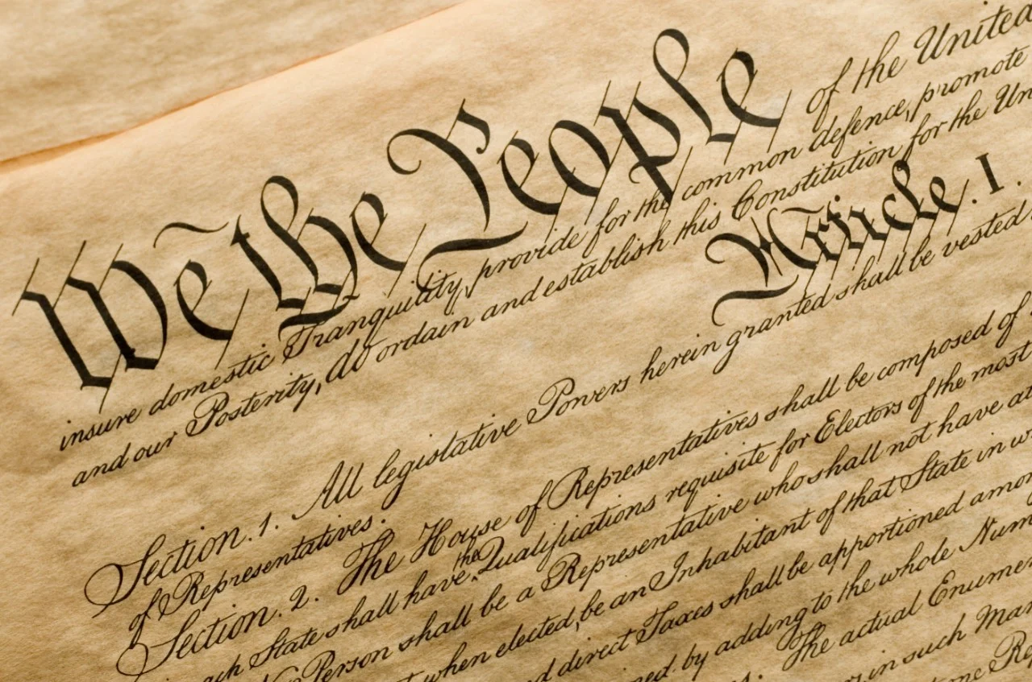
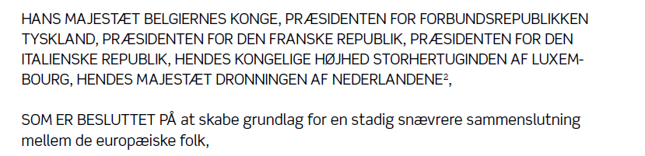
Danmarks EU-medlemskab
Historisk modstand her i høj grad handlet om demokrati
Notes:
-Demokratisk underskud:
-hvordan love bliver til
-hvad de skal indeholde

Slide 6
Danmarks EU-medlemskab
Det Europæiske Råd
EU-Parlamentet
Rådet for den Europæiske Union
EU-Kommissionen
Stats/Regeringschefer
Ikke-folkevalgte
Valgte politikere
Ministrene fra de enkelte lande
FORESLÅR LOVE
Notes:
90% af love gennemført som dirketiver

Slide 7
Danmarks EU-medlemskab
EU bestemmer alt | Medlemslandene og EU | EU må kun koordinere
Toldunion | Det indre marked | Sundhed
Konkurrenceregler | Social- og arbejdsmarkedspolitik | Industri
Valutakurser og rente* | Regionalpolitik | Kultur, turisme, uddannelse, sport
Fiskeri 22km fra kysten | Landbrug og kystfiskeri
Handelspolitik | Miljø
 | Forbrugerbeskyttlse
 | Transport
 | Energi
 | Politi og retspolitik*
 | Sundhed
 | Forskning, Rumfart
 | Udviklingshjælp og bistand
 | Forsvar
 | Udenrigspolitik
 | Finanspolitik
Notes:
90% af love gennemført som dirketiver

Slide 8
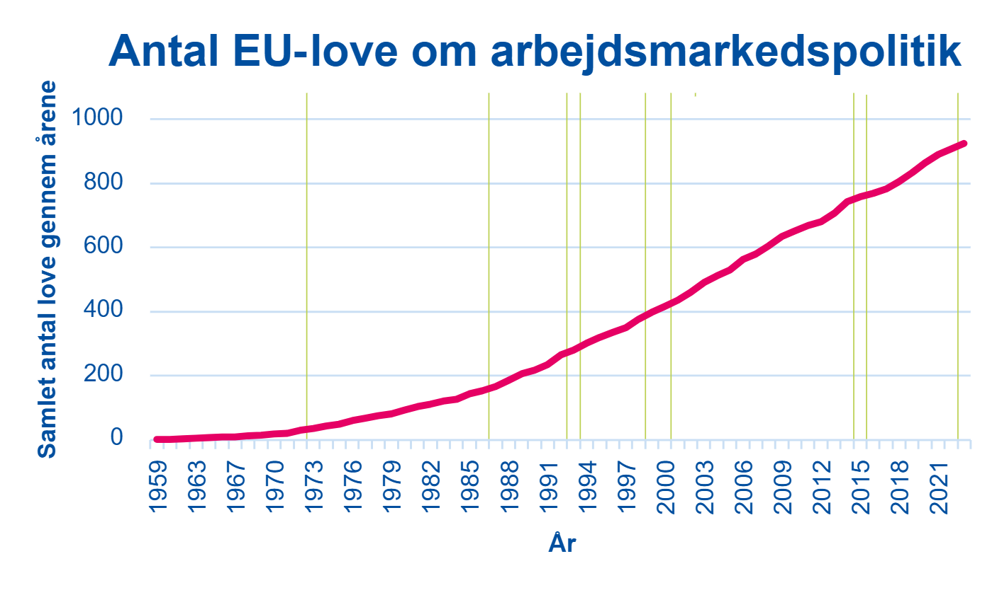
Arbejdsmarked
Notes:
Kilde – søgning på EUR-LEX. Alle direktiver og forordninger mærket ”arbejde og beskæftigelse”.
Grønne streger: År med danske folkeafstemninger.

Slide 9

Arbejdsmarked: EU’s fire friheder vs arbejdstagerrettigheder
  De 4 friheder
    Fri bevægelighed for varer
    Fri bevægelighed for kapital
    Fri bevægelighed for tjenesteydelser
    Fri bevægelighed for arbejdskraft
  Generelt: Lovgivning må ikke forhindre disse
Notes:
-Lige kvalifikationer
-Lige løn for lige arbejde
Laval: Firma fra letland udstationerede arbejdere I Sverige, Bygarbejderforbundet krævede, at de skulle ansættes på svensk overenskomst. Bygningsarbejdere og elektrikere blokedere.
Selvom 153, stk 5 EUF siger, at bestemmelserne i denne artikel gælder ikke for lønforhold, organisationsret, strejkeret eller ret til lockout.

Slide 10
Arbejdsmarked: EU’s fire friheder vs arbejdstagerrettigheder
  Fri bevægelighed ➔ Social dumping
  Løses ved
    Faglig organisering
    Lovgivning
      Udstationeringsdirektivet har løst noget
      Vejpakken har løst noget
      Kan aldrig helt kommes til livs med nuværende traktatgrundlag
Notes:
Udstationeringsdirektivet dækker dog ikke lokale overenskomster
Vejpakken truet af EU-Kommissionen, som mener at den endelige tekst går for langt. De har magten til at stoppe den inden den træder I kraft.

Slide 11
Mindsteløn
Ramme for mindstelønninger i EU
Lagt op til forskellige implementering I forskellige lande
  Der findes mindstelønninger i alle EU-landene. 21 lande har lovbestemte mindstelønninger, og i 6 EU-lande (Danmark, Italien, Cypern, Østrig, Finland og Sverige) beskyttes mindstelønningerne udelukkende gennem kollektive overenskomster.
”Respekt for nationale systemer”
  Der har aldrig været et EU-direktiv, der ikke er blevet til lovgivning
  Når først området er givet over til EU:
    EU-domstolen tolker
    Direktiver kan ændres i fremtiden

Slide 12
Mindsteløn – Tidslinje
Først: Visse lande, Europæisk fagbevægelsen (%norden), EU-institutioner presser på for den, stort set samlet Norden kæmper i mod
2019: Ny Kommission stiller officielt mål om mindsteløn → Efterår 2020: Kommissionen stiller forslaget
Folketingsflertal for at stille gult kort → Vi samler ikke nok lande til det gule kort
Regeringen spørger Rådet om ikke forslaget er ulovligt → Rådet siger det er lovligt
Danmark, bakket op af Sverige, stiller annullationssøgsmål. Delvis medhold. Fremtiden usiker.

Slide 13
Social: EU’s sociale dimension
Dækker over beskæftigelses- og socialpolitikken i EU
Hovedsageligt medlemslandenes ansvar, men ved at ændre sig
Vedtog sociale søjle i Göteborg 2017, bekræftet i Porto 2021
Notes:
Selv områder der stadig er medlemslandenes ansvar påvirkes af EU via “henstillinger” fra EU-Kommissionen, som Danmark er god til at følge. Førte f.eks. Til reform af efterløn, fleksjob. Læs mere: https://www.folkebevaegelsen.dk/saadan-paavirker-eu-velfaerden/

Slide 14
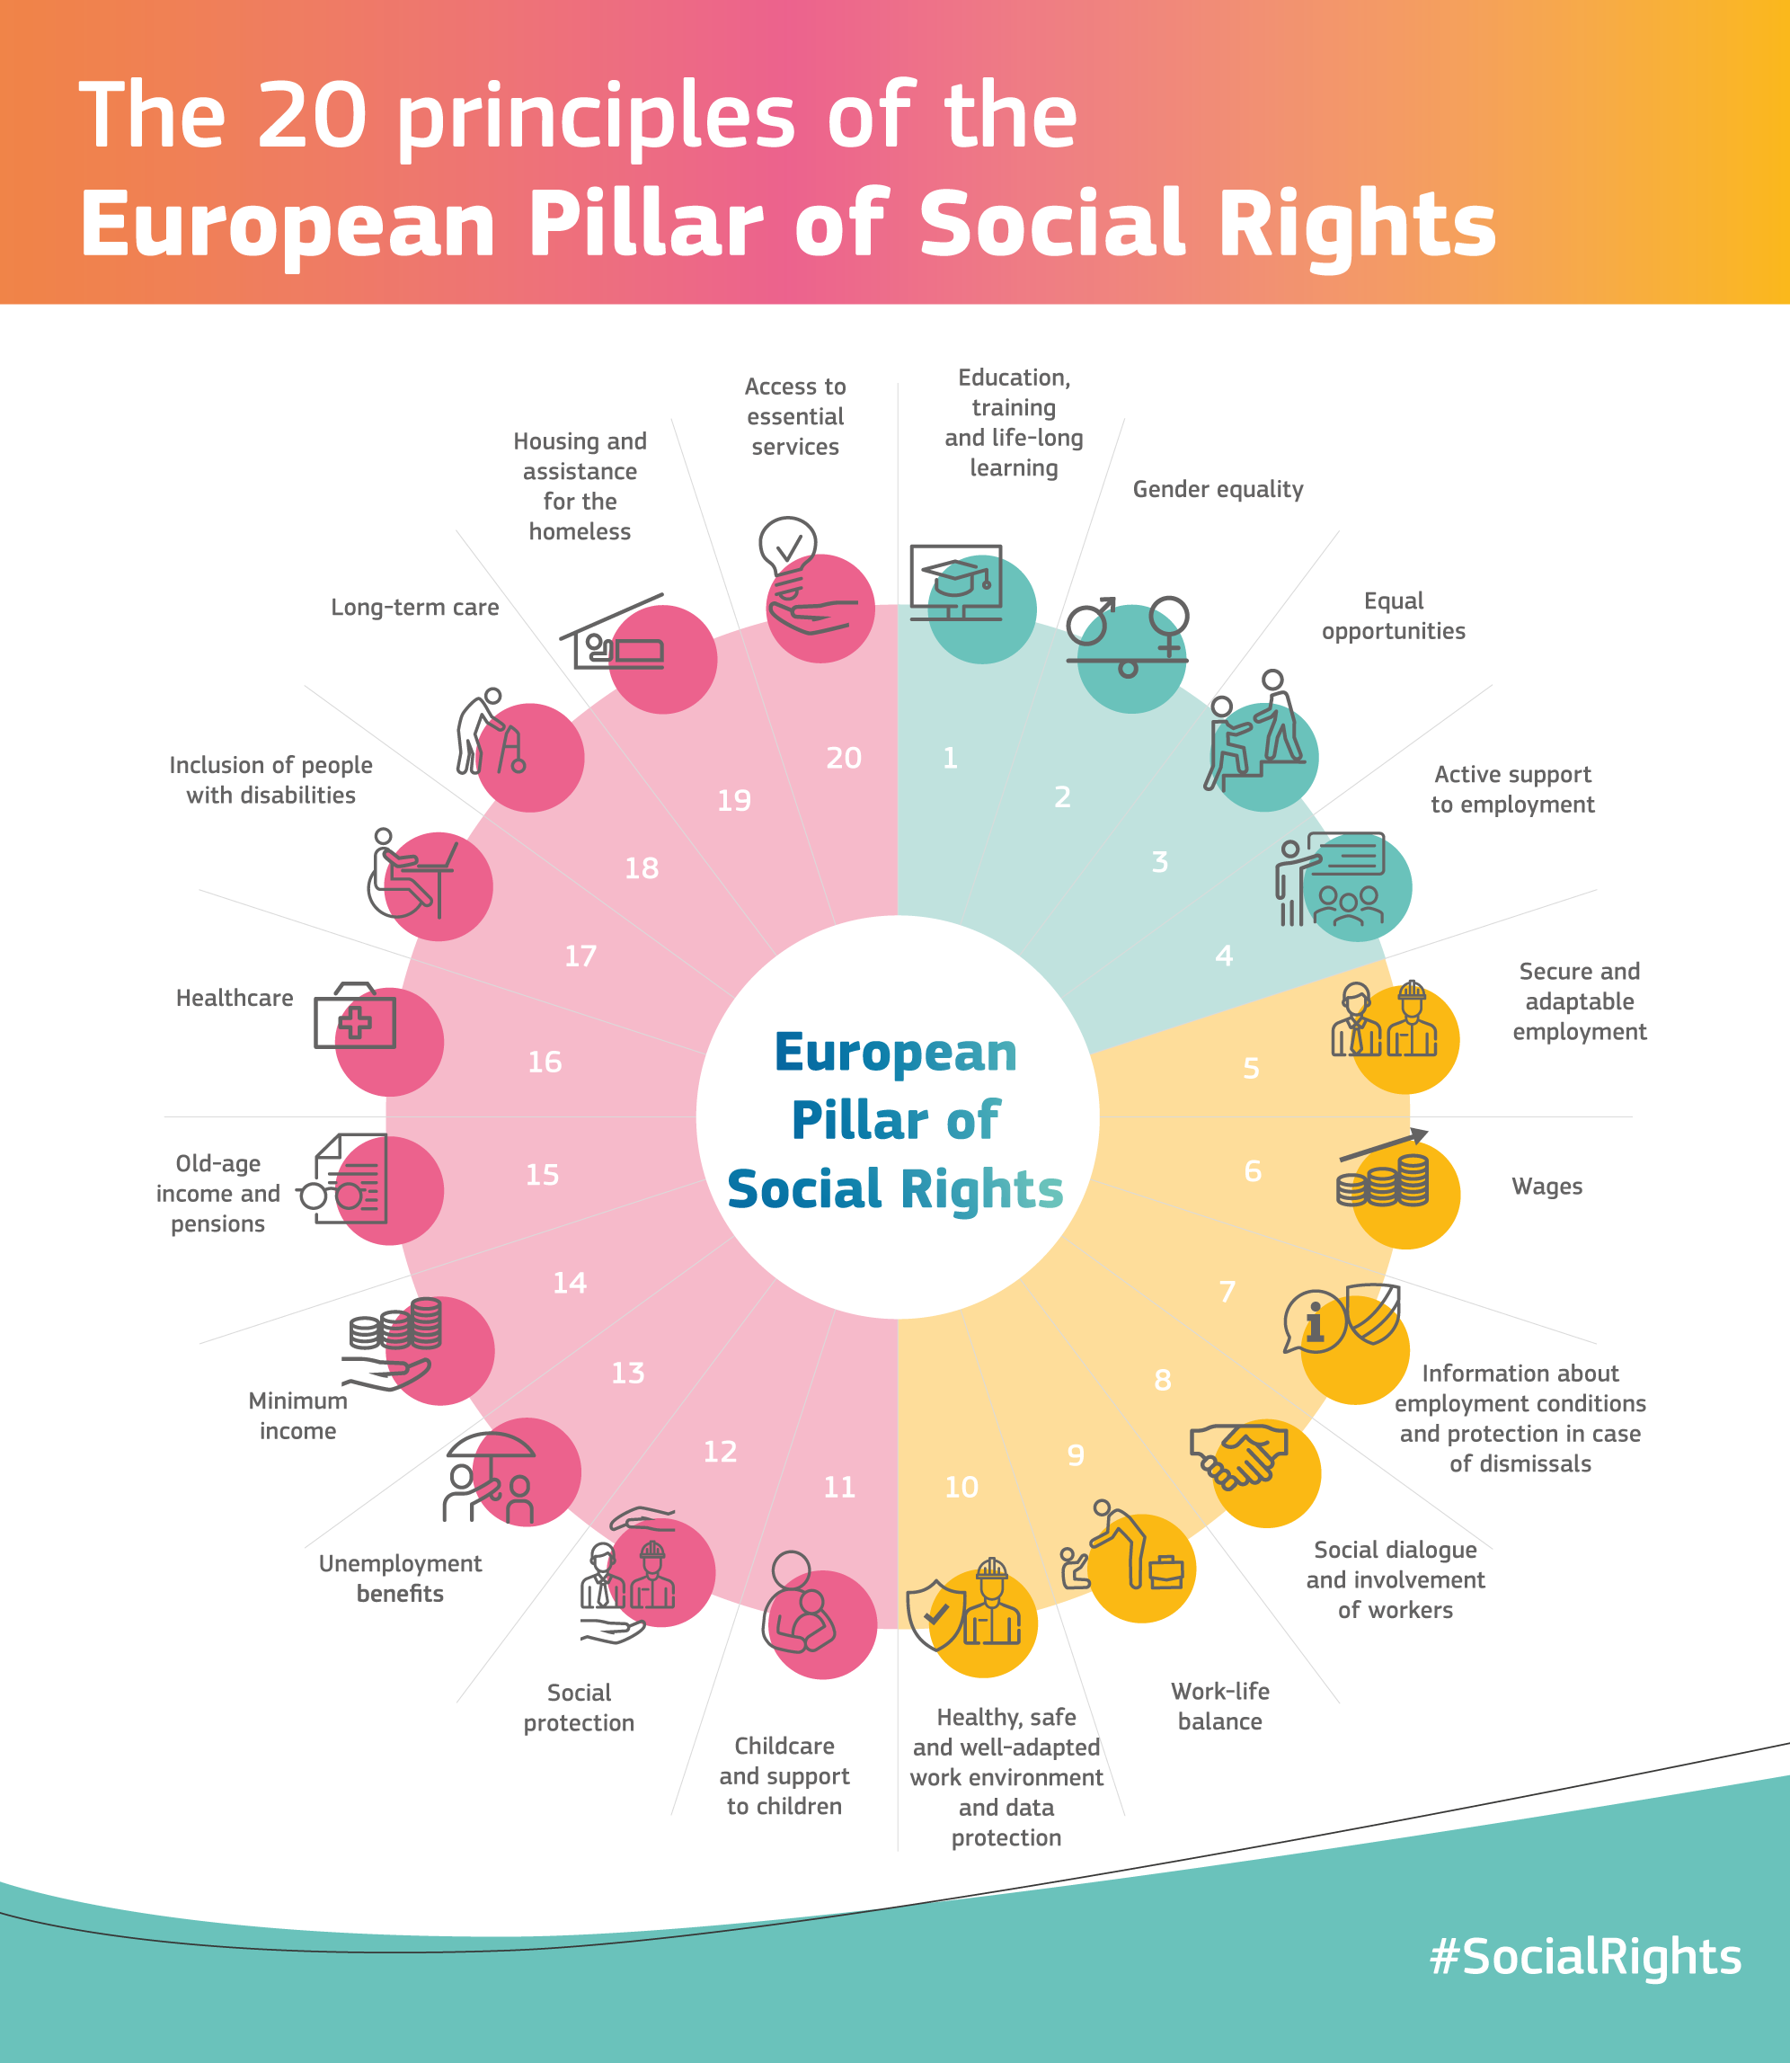
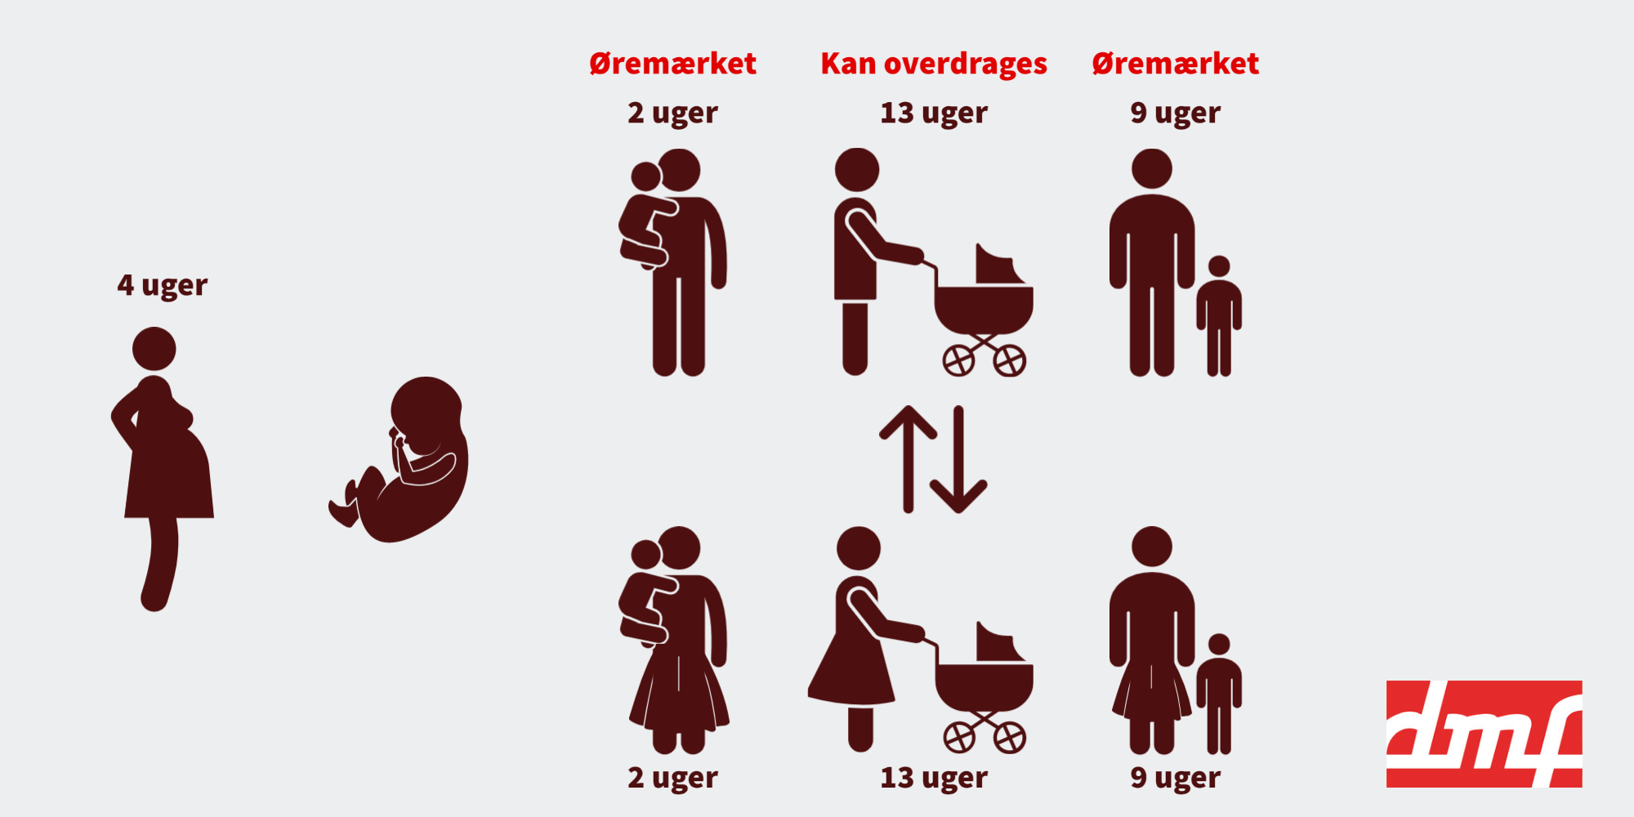
Social: søjlen
Notes:
Sociale søjle = 20 mål om ret til godt arbejdsliv, fritid, social sikkerhed. Svært at være uenig i målene, men “one size fits all” lovgivning om dem bekymrende
Brug lidt tid på sundhed – oprettet koordinererende insatser, COVID-vaccinen, Pfeizer skandalen…
Indtil videre lovgivning om barsel og mindsteløn
EU har tidligere slået sig meget op på hvad der i DK var højrefløjens mærkesager. Nu også venstrefløjen → mindre modstand bland venstrefløjen, kvinder i DK nu

Slide 15
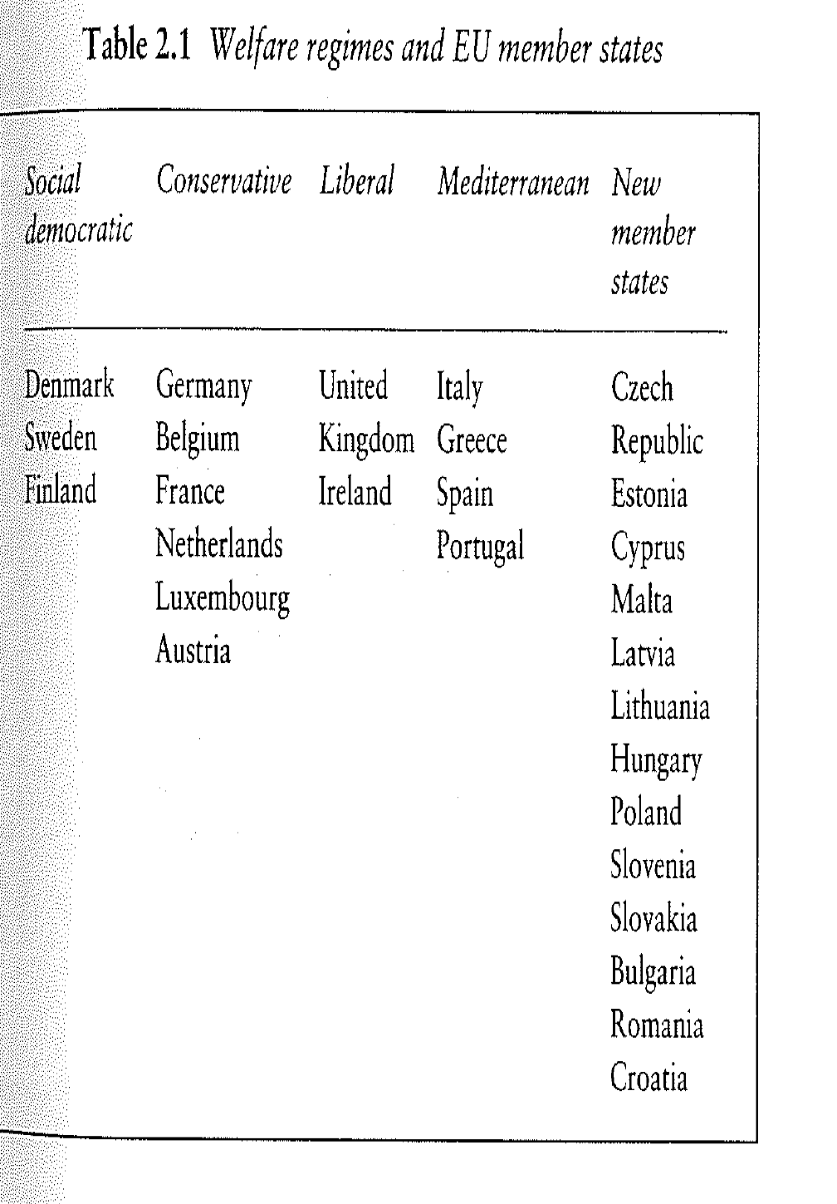
Social
Notes:
Vi har meget forskellige velfærdsystemer i EU – OBS: ældre slid

Slide 16
Social: Social protokol
Hvad er det?
Hvor realistisk er det?

Slide 17
Social: Social protokol
Ideen om, at sociale rettigheder sikres over de fire friheder
Løser:
  Arbejdstagere får en mere fair chance ved EU-Domstolen
Løser ikke
  At forskellige velfærds- og arbejdsmarkedssystemer kræver forskellige regler
  EU’s demokratiske underskud

Slide 18
Social: Social protokol – Realistisk?
Kræver traktatændring
Er vindene ved at skifte i EU?
Selvfølgelig ikke umuligt, men ikke noget, det giver mening at basere politik på
Notes:
Selvom mange siger, at vindene er ved at skifte i EU (fordi nedskæringskrav er blevet mindre) er den fundamentale magtbalance uændret

Slide 19
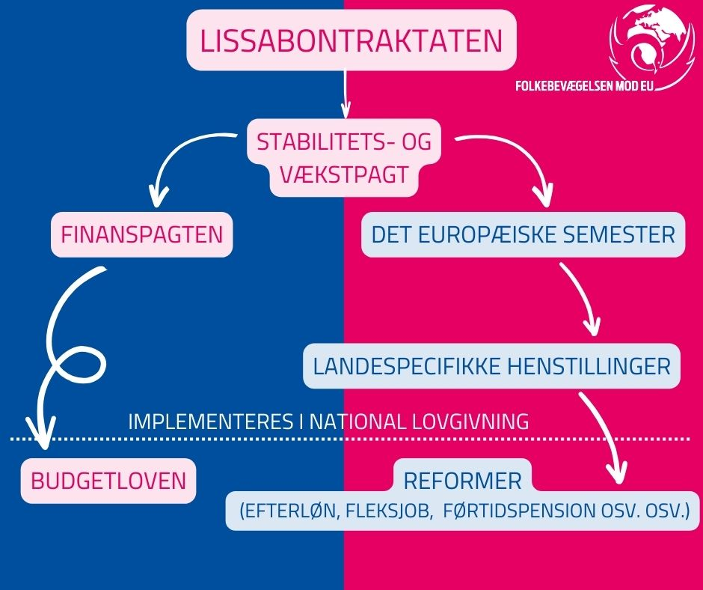
Velfærd

Slide 20
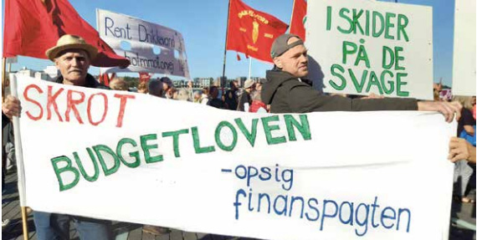
Velfærd: Kommunal selvbestemmelse
Kommunerne bundet af sparekrav vedtaget af EU under finanskrisen
Notes:
Det går fremragende med den danske økonomi. Alligevel byder 2024 på store nedskæringer i kommuner og regioner. Det går ud over patienter, ældre, børn og de ansatte.
De kommunale og regionale nedskæringer skyldes folketingets snævre ramme for de lokale budgetter. Den ramme er dikteret af Budgetloven og EU’s Finanspagt. Rammerne forbliver meget stramme, selvom der er rigeligt med penge i samfundet.
De snævre økonomiske rammer, som budgetloven sætter, fører til systematisk udhuling af kommuner og regioners selvstændighed og økonomi. Pressede kommuner og regioner ser sig nødsaget til at forringe de ansattes løn- og arbejdsvilkår yderligere.
HVAD HAR DET MED EU AT GØRE?
Budgetloven blev vedtaget af folketinget i 2012 og danner ramme om den danske stats, kommunernes og regionernes økonomi. Loven er en implementering af EU’s Finanspagt, som skal sikre, at medlemslandenes finanspolitik og gæld overholder EU’s regler. Konsekvensen er, at danske kommuner og regioner straffes økonomisk, hvis de øger udgifterne til velfærd for meget.
Reglerne er til revision i EU, men der er ikke udsigt til, at de danske kommuner og regioner får mere at skulle have sagt over egne midler.
På grund af euroforbeholdet er det frivilligt for Danmark at deltage i EU’s Finanspagt. Vores budskab til politikerne er klart: Giv velfærden ordentlige rammer! Skrot budgetloven og opsig finanspagten.

Slide 21
Udenrigspolitik
Vetoretten
  Udenrigspolitik, forsvarspolitik og budget er de eneste områder, hvor lande stadig har vetoret
  Veto på udenrigs kan afskaffes inden for nuværende traktater
    Sandsynligt mtp udvidelse
  Veto på forsvar kræver traktatændring
    Udvandes allerede i dag
    Meget sandsynligt, men på længere sigt

Slide 22
Udenrigspolitik
Det betyder det for Danmark:
  Handelspolitik
    EU-Kommissionen forhandler på vores vegne
    Automatisk med i alle aftaler
  Toldmur
  Fælles sanktioner
Notes:
Forskel fra EFTA medlemskab

Slide 23
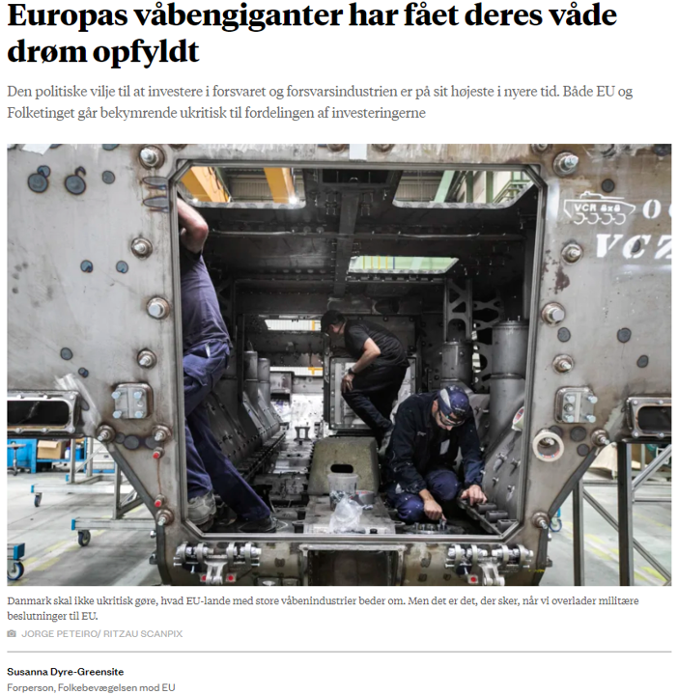
Forsvarspolitik
Danmark afskaffede forsvarsforbeholdet i 2022
Primært industripolitik nu
I større og større grad egentlig militære missioner og koordinering
Notes:
Forskel fra EFTA medlemskab

Slide 24
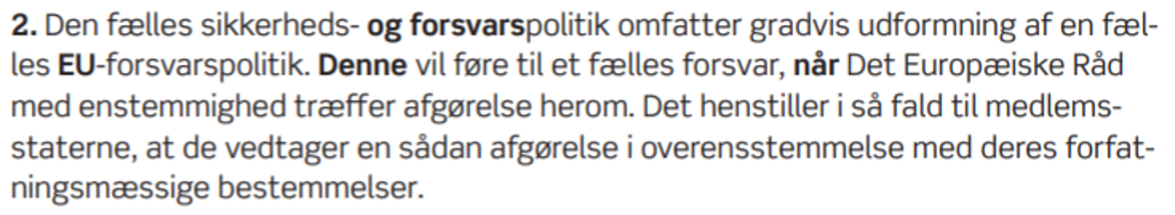
Forsvarspolitik
Notes:
https://www.information.dk/debat/2024/05/europas-vaabengiganter-faaet-vaade-droem-opfyldt
lande, der i forvejen har de største indsutrier er de største modtagere
Virksomheder eksporterer til disktaturstater
Teknologisk-etiske spørgsmål: AI våben
EDF – forskning & udvikling (7,9 mia. €)
ASAP – ammunition & missiler (0,5 mia. €)
EDIRPA – fælles indkøb (0,3 mia. €)
EDIP – bro til næste MFF (1,5 mia. €)
DPCI – projekter af fælles europæisk interesse

Slide 25
Forsvarspolitik
Forsvarsagenturet
Kampgrupper
EU-missioner
Forsvarsfonde (EDF, EDIP, ASAP, EDIRPA)
PESCO
Fredsfaciliteten (EPF)
Nye initiativer: SAFE, ad hoc samarbejder som Dronemur
Notes:
Konsekvens: Forringet demokratisk control med kerneområde

Slide 26
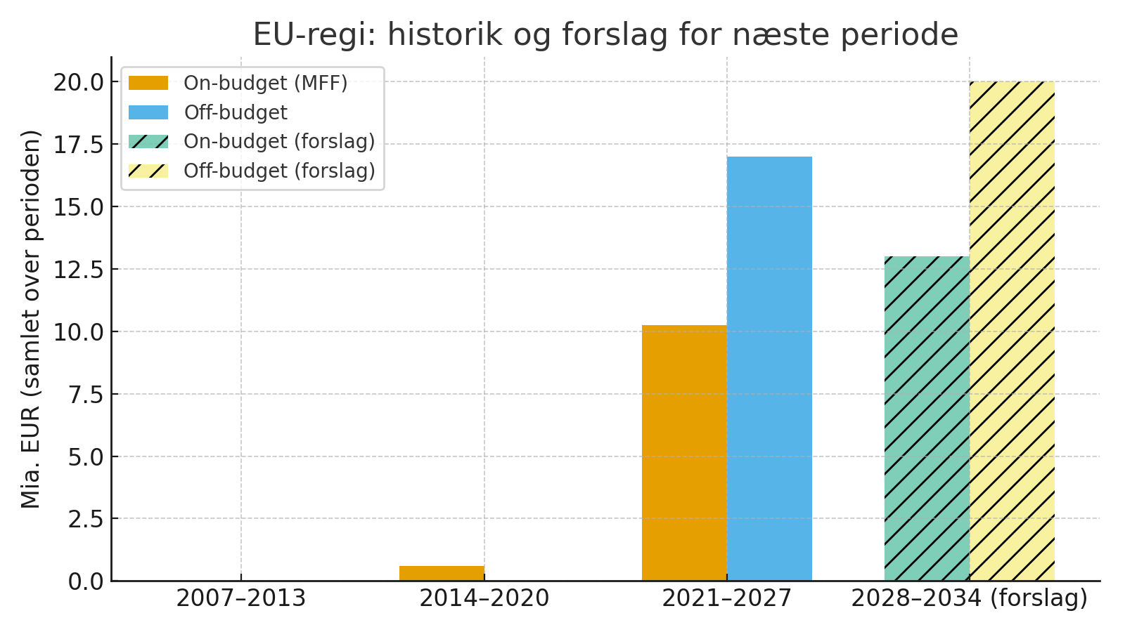
Forsvarspolitik: Pengene

Slide 27
Spørgsmål og debat
Susanna Dyre-Greensite
+45 53 78 08 18
Solutions.sanna@gmail.com
Notes:
-

